Slide 1
LLM-IAQ：基于权重重要性的统一精度量化方法
Sicheng Feng, Yipeng Du

Slide 2
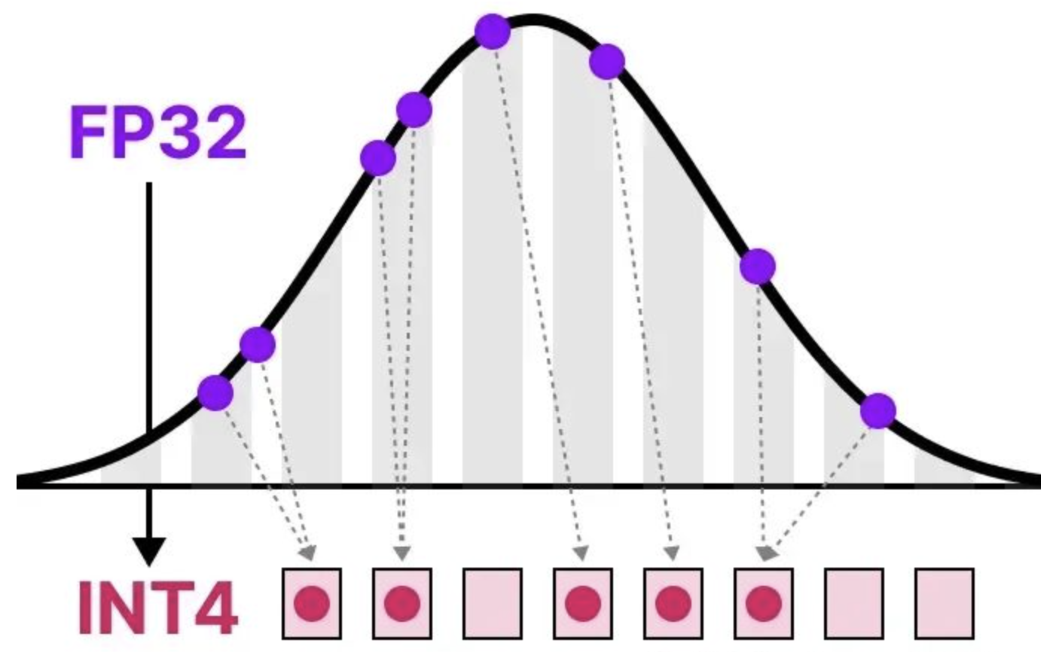
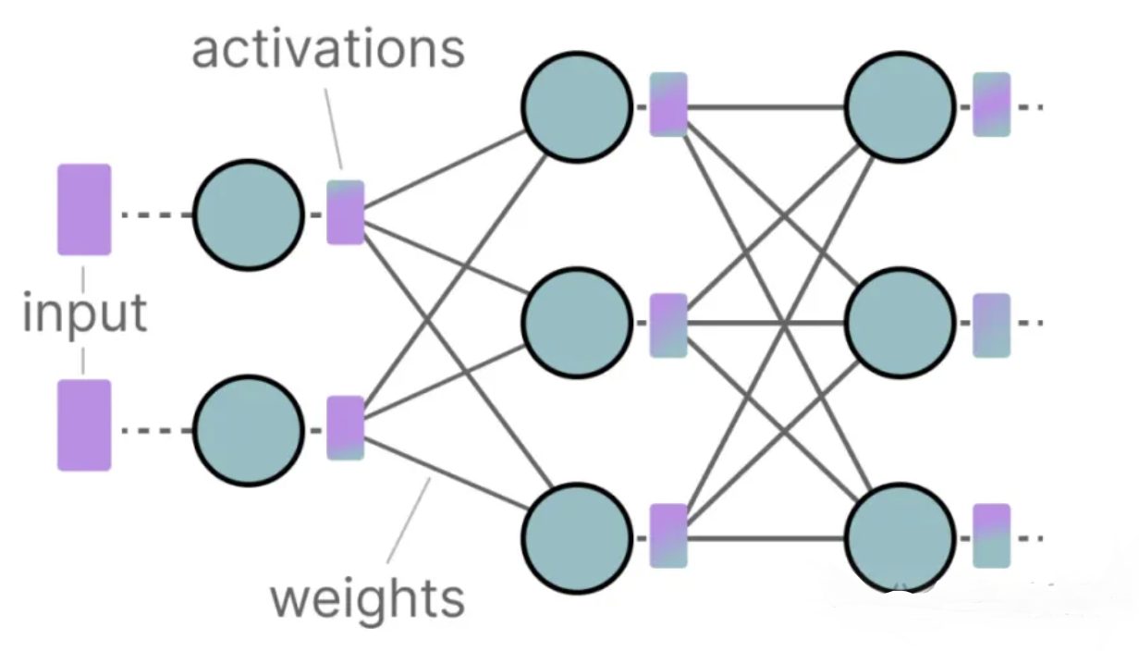
任务背景
大语言模型（LLMs）在多种自然语言处理任务（e.g., 机器翻译, 情感分析, 阅读理解, 对话系统, 问答系统）中取得了显著进展
在实际应用中，其庞大的模型规模和高昂的计算成本带来了挑战，因此涌现出多种压缩方法，如量化、剪枝、蒸馏等
大模型量化是一种减少模型参数位数（即精度）的技术，以降低存储和计算成本，同时尽可能保持模型性能。

Slide 3
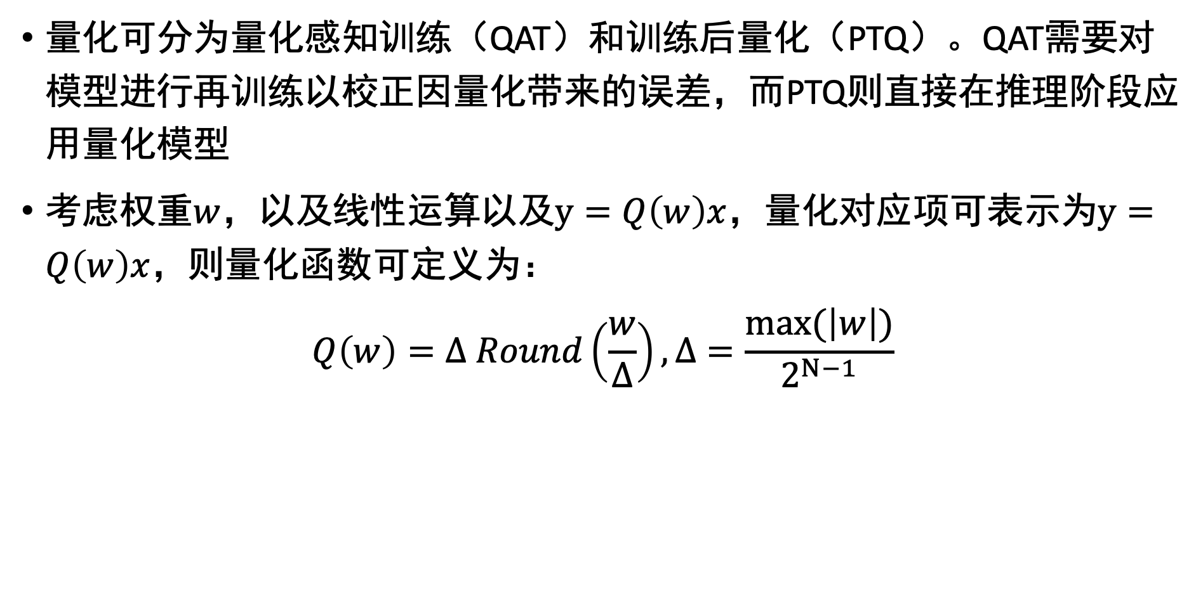
问题描述
量化可分为量化感知训练（QAT）和训练后量化（PTQ）。QAT需要对模型进行再训练以校正因量化带来的误差，而PTQ则直接在推理阶段应用量化模型
考虑权重$w$，以及线性运算以及$y=Q\left(w\right)x$，量化对应项可表示为$y=Q\left(w\right)x$，则量化函数可定义为：
$$Q\left(w\right)=Δ Round\left(\frac{w}{Δ}\right),Δ=\frac{max⁡(\left|w\right|)}{2^{N−1}}$$

Slide 4
国内外研究现状
量化感知训练（QAT）：QAT通过再训练提升模型性能，减少量化带来的精度损失。例如，LLM-QAT使用自我蒸馏生成数据进行训练，BitDistiller结合自蒸馏，优化至低于4位的量化效果，而OneBit提出1位参数量化方法，实现极低位数的量化部署。QAT可以有效减少精度损失，但由于LLM参数量巨大，再训练开销高。为此，结合参数高效微调（PEFT）的方法，如QLORA等，可以提高QAT效率，但这些方法多依赖特定任务。

Slide 5
国内外研究现状
训练后量化（PTQ）：PTQ在不需要再训练的情况下，将全精度模型转换为低精度版本。PTQ主要分为权重量化、权重-激活量化和KV缓存量化。权重量化仅对权重进行量化，而权重-激活量化则扩展至激活值。研究表明，激活量化对权重量化更敏感，因此权重量化可以在更低的位宽下实现。KV缓存量化则针对KV缓存（用于存储注意力层的键和值）进行量化，减少内存占用并提升长序列处理的效率。

Slide 6
研究动机
当前的AWQ等方法尽管能保护重要权重值，但缺乏对不同重要性（前1%）权重的分级保护
借鉴于Pruning（剪枝）里的L1 Pruning，我们可以使用L1范数作为重要性的度量

Slide 7
总体介绍
本大作业复现了AWQ^{[1]}、Smooth Quant^{[2]}、LLM.int8()^{[3]}三种量化方法，并最后提出了创新方法IAQ，实现了与当前方法可比的结果
[1] AWQ: Activation-aware Weight Quantization for On-Device LLM Compression and Acceleration, MLSys 2024
[2] Smoothquant: Accurate and efficient post-training quantization for large language models, ICML 2023
[3] LLM.int8(): 8-bit matrix multiplication for transformers at scale, NeurIPS 2023

Slide 8
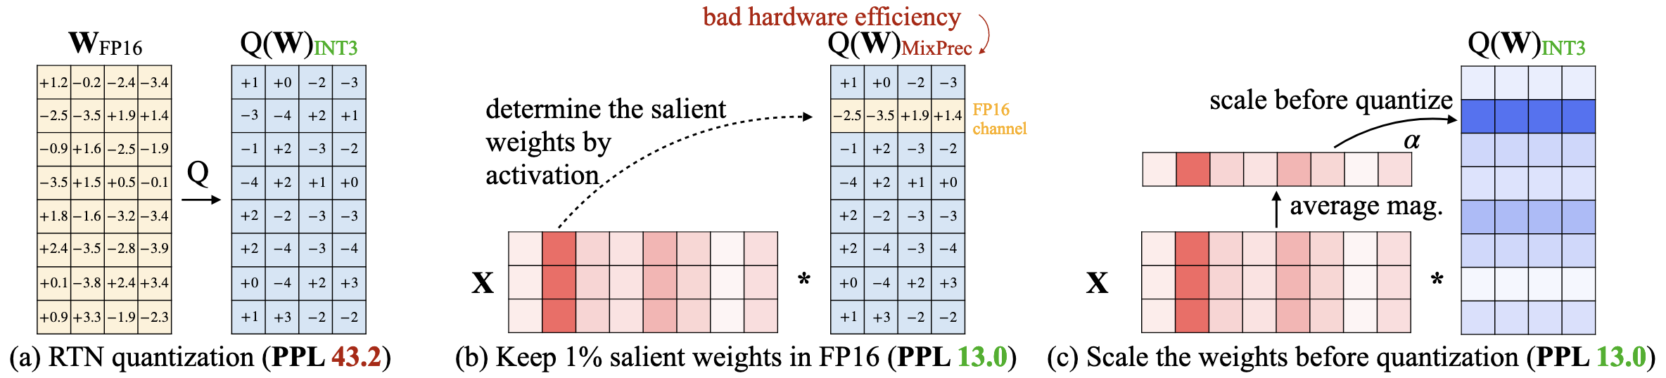
复现方法介绍
AWQ
AWQ发现，仅保护1%的关键权重即可显著降低量化误差，这些权重的选择需参考激活分布而非权重本身
为了避免混合精度量化的硬件低效问题，AWQ通过数学推导证明，放大关键权重通道的比例可以减少量化误差，比例因子则基于离线激活统计确定。

Slide 9
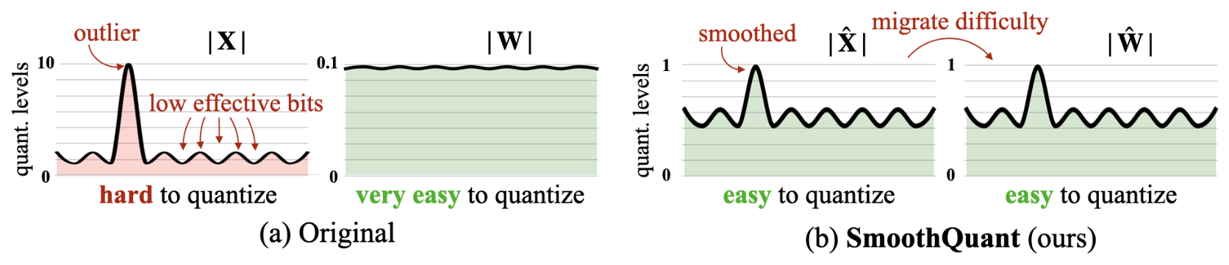
复现方法介绍
Smooth Quant
实现LLM的8比特权重和8比特激活（W8A8）量化
基于权重易于量化而激活较难的特点，SmoothQuant通过数学等效变换，离线地将量化难度从激活迁移至权重，从而平滑激活的离群值。

Slide 10
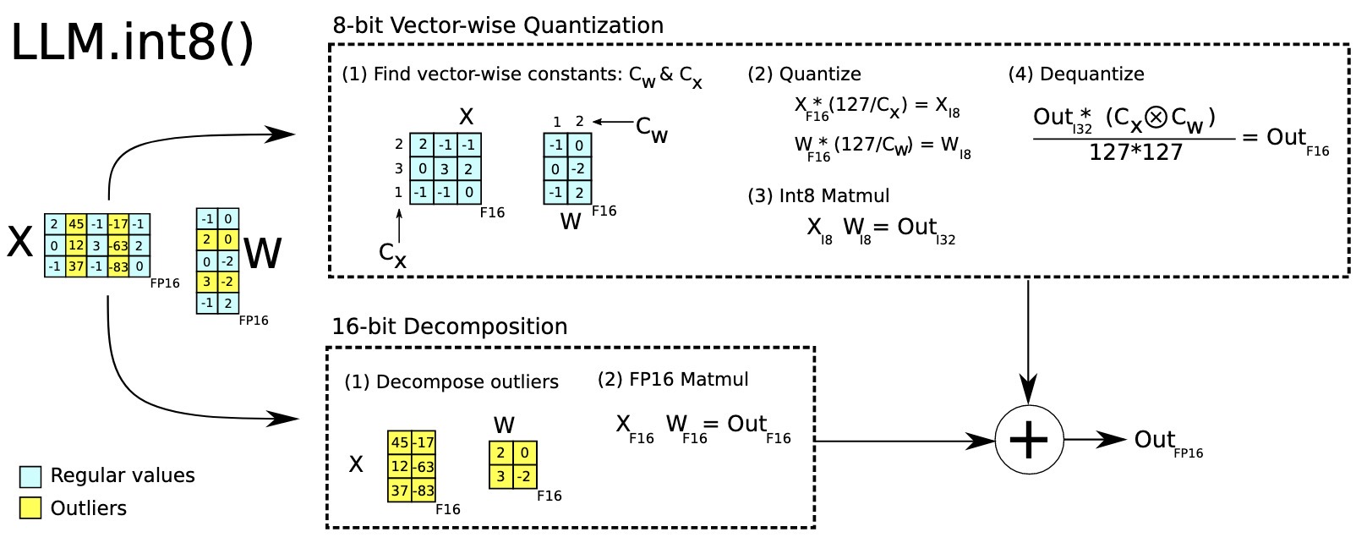
复现方法介绍
LLM.int8()
INT8量化即加载175B参数的16/32位模型Checkpoint
论文开发了一种两阶段量化方法——LLM.int8()，第一阶段使用向量级量化，为矩阵乘法中的每个内积分配独立的归一化常数，以量化大多数特征；第二阶段对突出的离群特征维度采用混合精度分解方案，将其隔离至16位矩阵乘法中，而99.9%以上的值仍通过8位运算处理。

Slide 11
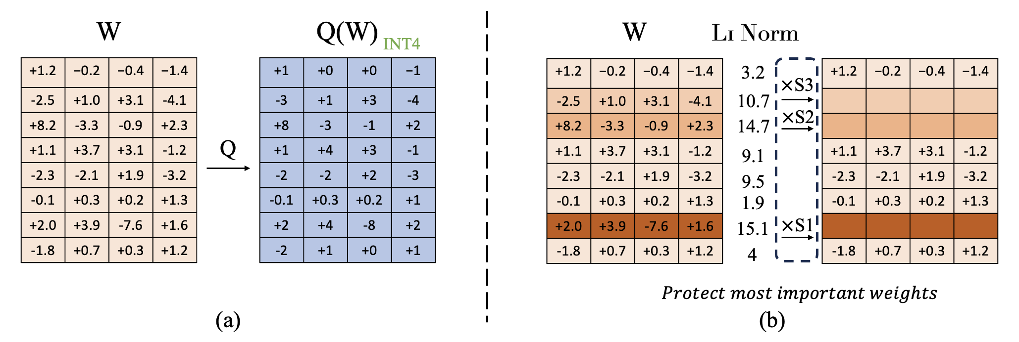
我们提出的方法
IAQ
我们对模型的权重进行重要性分析，采用L1范数作为衡量标准，将权重分为不同重要性梯度。重要性高的权重通常对模型性能贡献较大，因此需要更高的保护。在推理阶段，我们通过对激活值进行分组反缩放，确保量化后的模型与原始模型在数学上等价，既简化了实现复杂度，也保证了模型的推理效率。
通过对权重重要性分级和动态缩放的结合，能够有效保护关键权重，显著降低量化误差。

Slide 12
实验结果
数据集：本次实验使用数据集包括0-shot、WikiText-2任务，在OPT模型和Llama系列模型上测试量化性能与效果
在 WikiText-2测量了量化语言模型的困惑度（Perplexity，简称PPL），困惑度可靠地反映了 LLM 的性能
在八个零样本常识推理任务上测量了它们的准确性，包括 ARC-easy、ARC-challenge、BoolQ、PIQA、SIQA、HellaSwag、OBQA和 WinoGrande任务。
本次实验在8卡RTX 4090以及V100上完成。

Slide 13
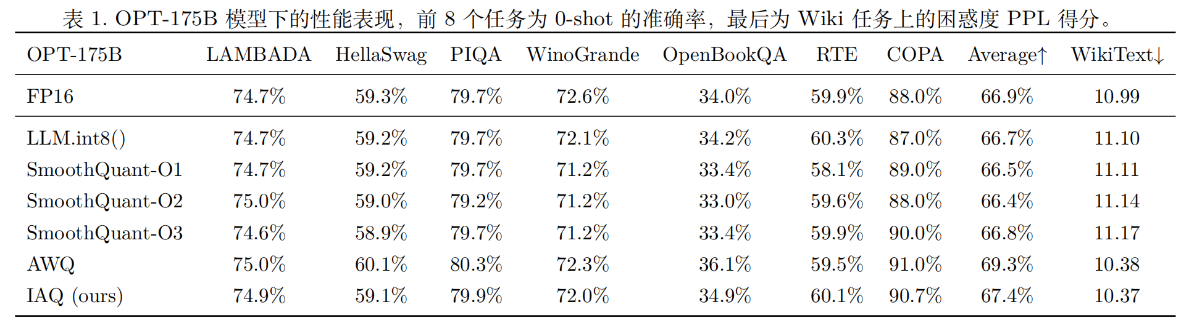
实验结果比较分析
我们测试了OPT-175B模型的表现，我们的IAQ展现出了与AWQ可比的性能，这体现在某些数据集上具有与AWQ等先进方法相当的准确率，较为不错，这证实了我们方法的有效性。尽管在部分数据集上有一些不足，但能够超过Smooth Quant方法也能够说明我们的方法具有一定的开创性，有其创新的价值。

Slide 14
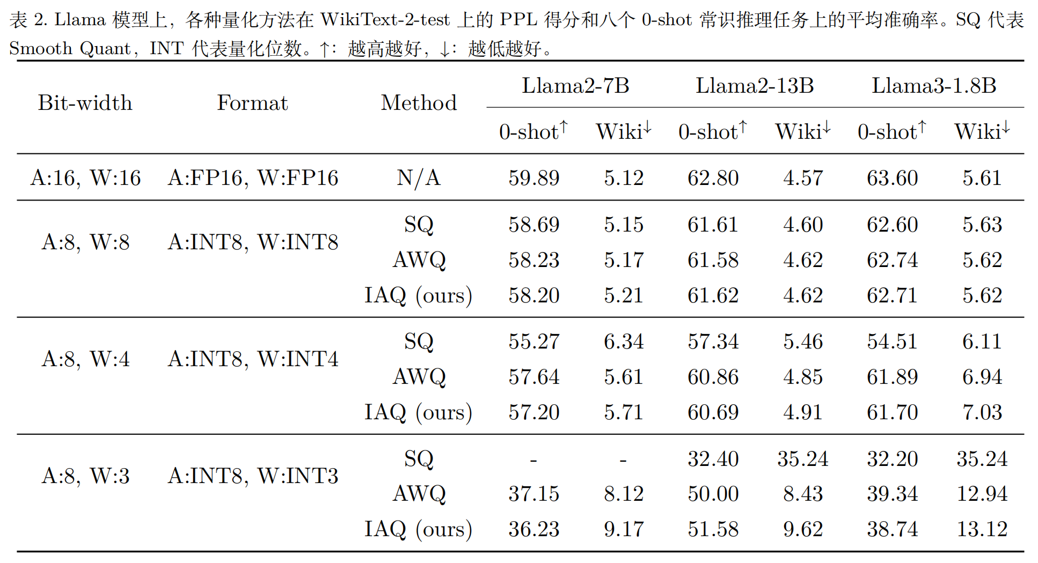
实验结果比较分析
AWQ量化方法在0-shot数据集以及WikiText-2数据集上取得了最优的性能，其次我们的IAQ方法稍弱一些，但在拥有创新性的基础上依旧获得了不错的性能
分析原因，我们的L1 Norm方法取得了不错的性能，但由于权重缩放因子的选择问题，可能不具备AWQ的自适应选择能力，在Llama模型上并未选择出最好的超参数，未来有进一步改进的空间。

Slide 15
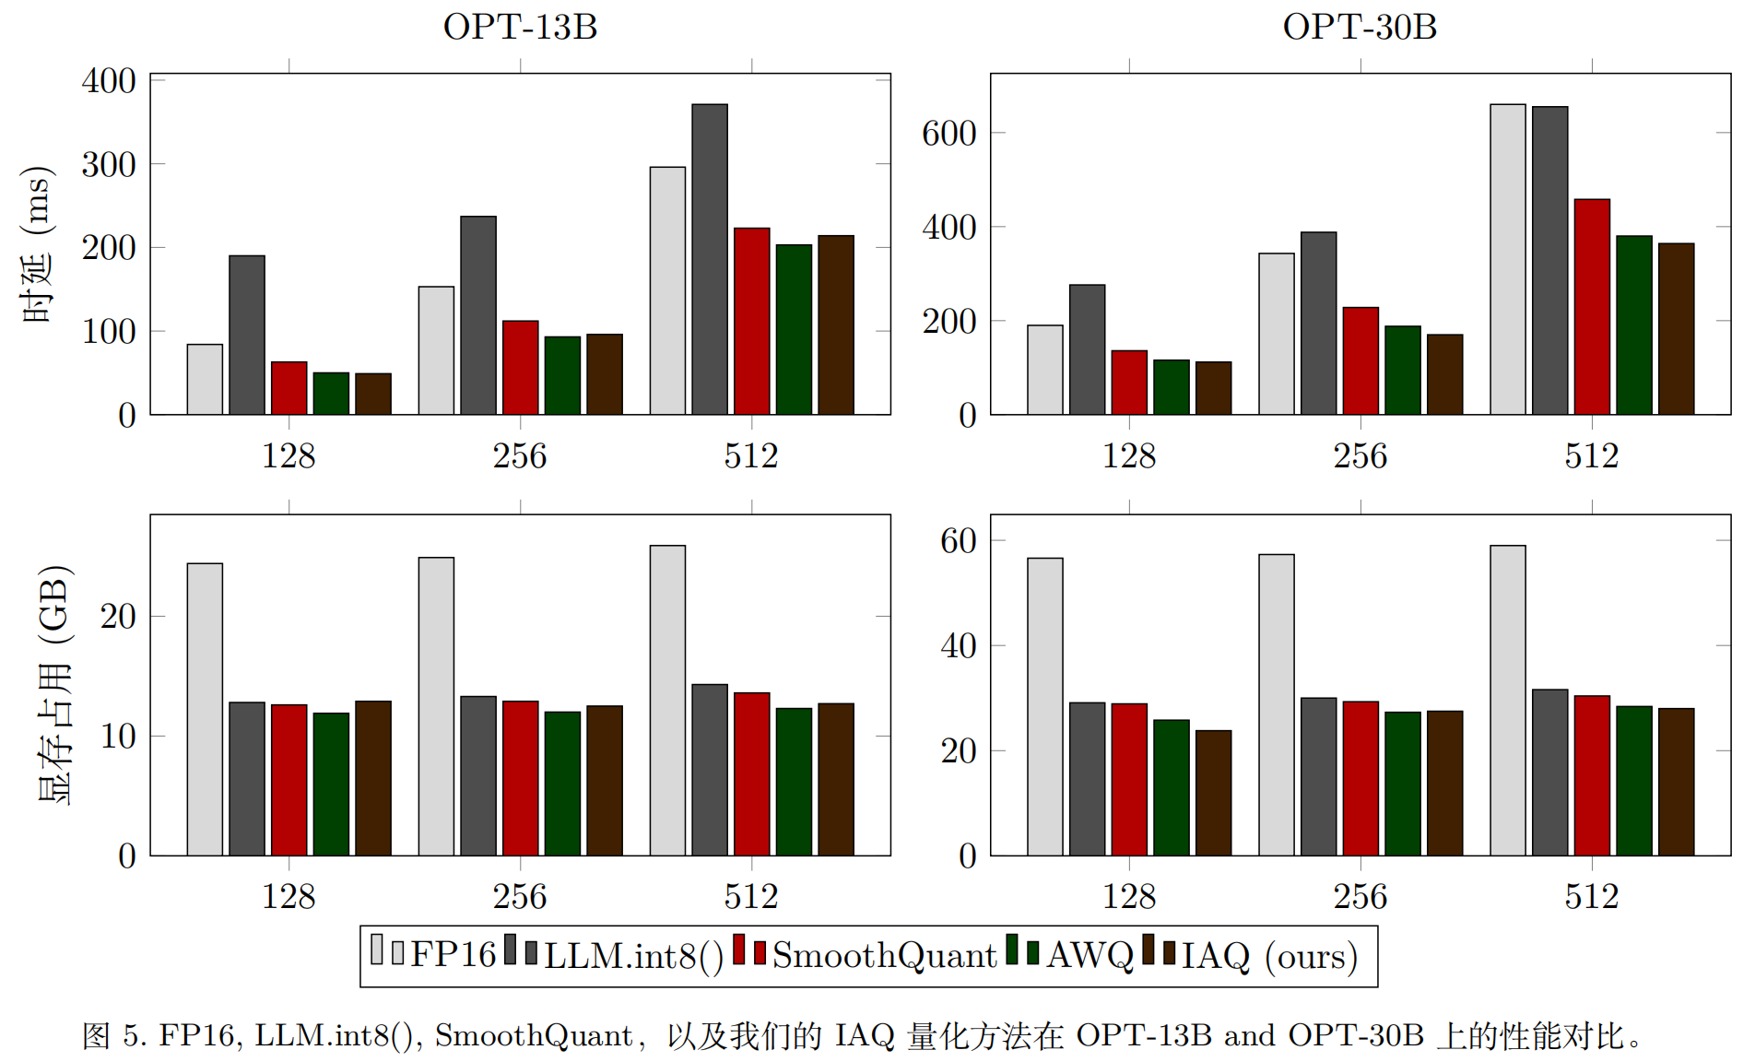
实验结果比较分析
我们的IAQ方法依旧能够与AWQ、Smooth Quant等方法可比，同时在OPT-30B的模型上有超过AWQ的趋势，我们认为这很可能是因为我们的层次权重方法具有高效的数据利用性，能有效保护前1%的重要权重值，因此在大模型中具备一定的潜力。

Slide 16
遇到的难点及解决方法
环境配置。在环境配置中由于量化技术比较偏向底层，其中涉及CUDA编程，所以对环境的要求比较苛刻，比如Smoothquant要求CUDA版本是11.3；AWQ要求CUDA版本需要是12.x。这里我主要用到了 Docker 来进行环境管理，我们分别用了一个CUDA11.3和CUDA12.2的image来启动了我们所需环境的容器，并进行了路径映射。
推理框架。AWQ结合了推理框架TinyChat以提升运行效率，我们关注框架中内核融合、计算图优化等细节，特别是AWQ的内核代码部分，基本都是C++和CUDA编写，阅读难度较大。

Slide 17
感想
本项目围绕大语言模型（LLMs）的量化问题，提出了一种基于权重重要性分级放大的统一精度量化方法，旨在解决当前模型量化过程中性能损失和硬件效率的平衡问题。
本方法的潜在优势在于，不仅实现了统一的低比特精度量化，降低了硬件部署的复杂性，还无需重新训练，仅需少量校准数据即可完成量化处理，具备高效性和广泛的适用性。
我们希望通过本项目的研究，为进一步优化大语言模型的部署与应用打下坚实基础。

Slide 18
附：小组分工
冯思程：复现部分：AWQ和Smooothquant；创新部分idea提出和实现，以及小部分实验运行与结果分析。
杜旖芃：复现部分：LLM.int8()；创新部分协助实现，以及大部分实验完成以及结果分析。

Slide 19
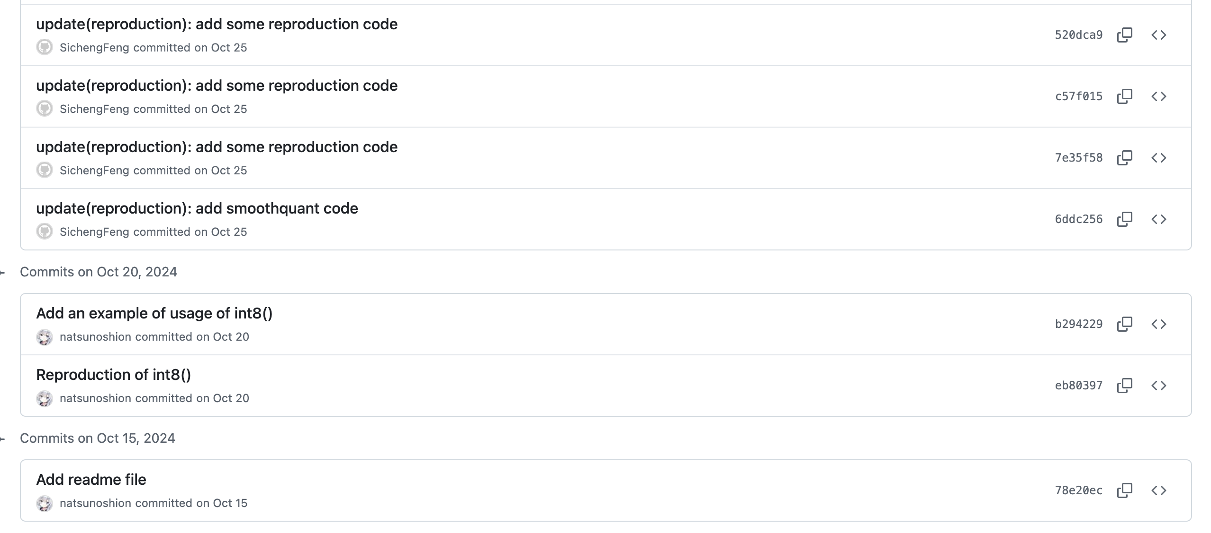
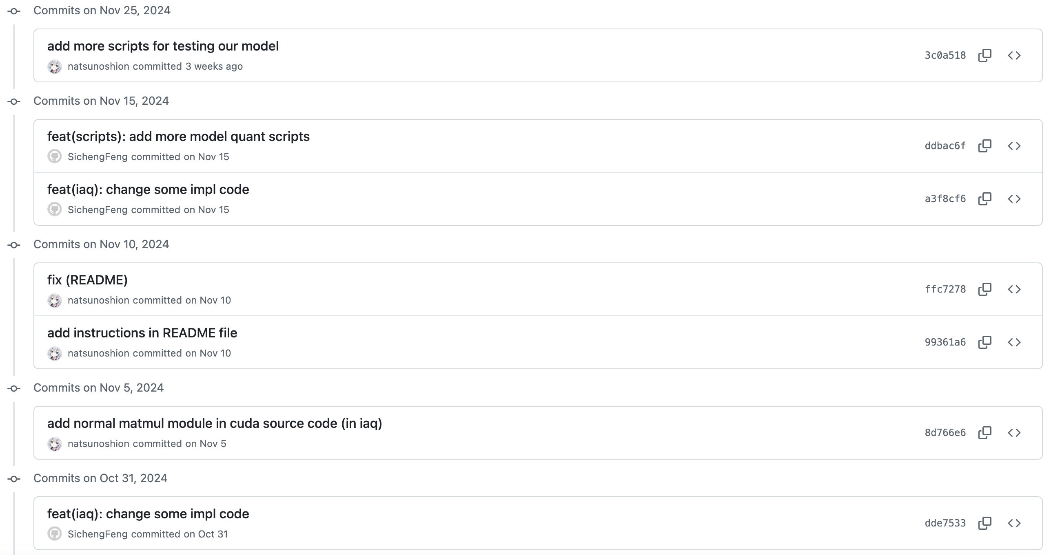
附：实际进度安排
9月份确定选题
10月初开始认真仔细阅读文献，逐步复现，并完成相应部分的代码实现
11月份我们陆续完成自己创新方法的提出，以及实现
最后，12月份初我们完成了Project，以及相应Report的撰写。

